Slide 1

Audit 3
Sebastian Fuhrmann & Angelina Maurer

Slide 2
Überarbeitung Artefakte Audit 1
Notes:
Einheitliches CD, welches bereits als CSS Files festgehalten wurden um ein einheitliches Erscheinungsbild zu erhalten

Slide 3
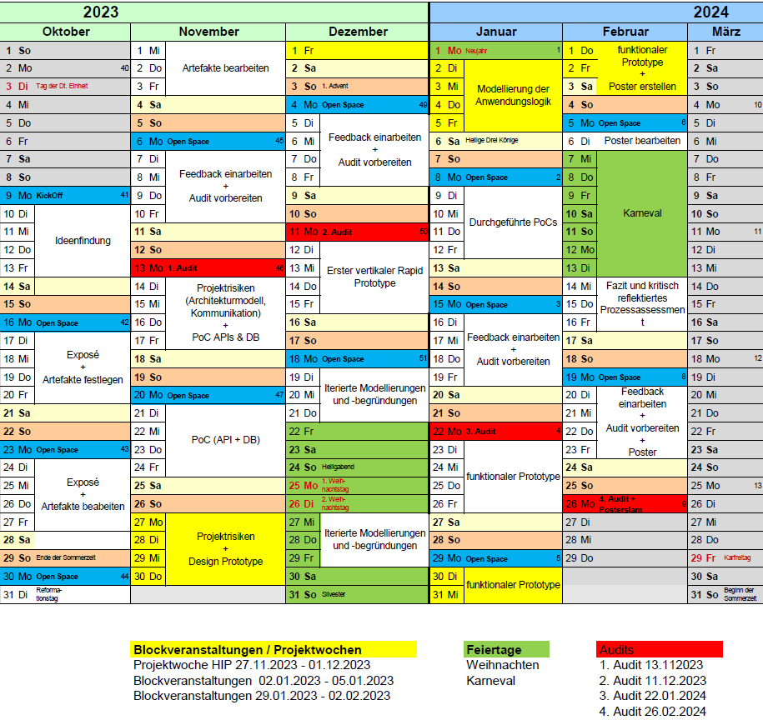
#Projektplan
Notes:
Anpassung des Projektplans aufgrund der Verschiebung des Posterslams (Email 22.12.2023 - Simon Ludwig Schulte)
- Ermöglicht mehr Zeit für die durchgeführten POCs und der Modellierung der Anwendungslogik
- Die Erstellung des Posters wurde nun zwischen dem 3 und 4 Audit eingeplant, wodurch jedoch die Zeit für die Erstellung des funktionalen Prototyps ein wenig eingeschränkt werden musste

Slide 4
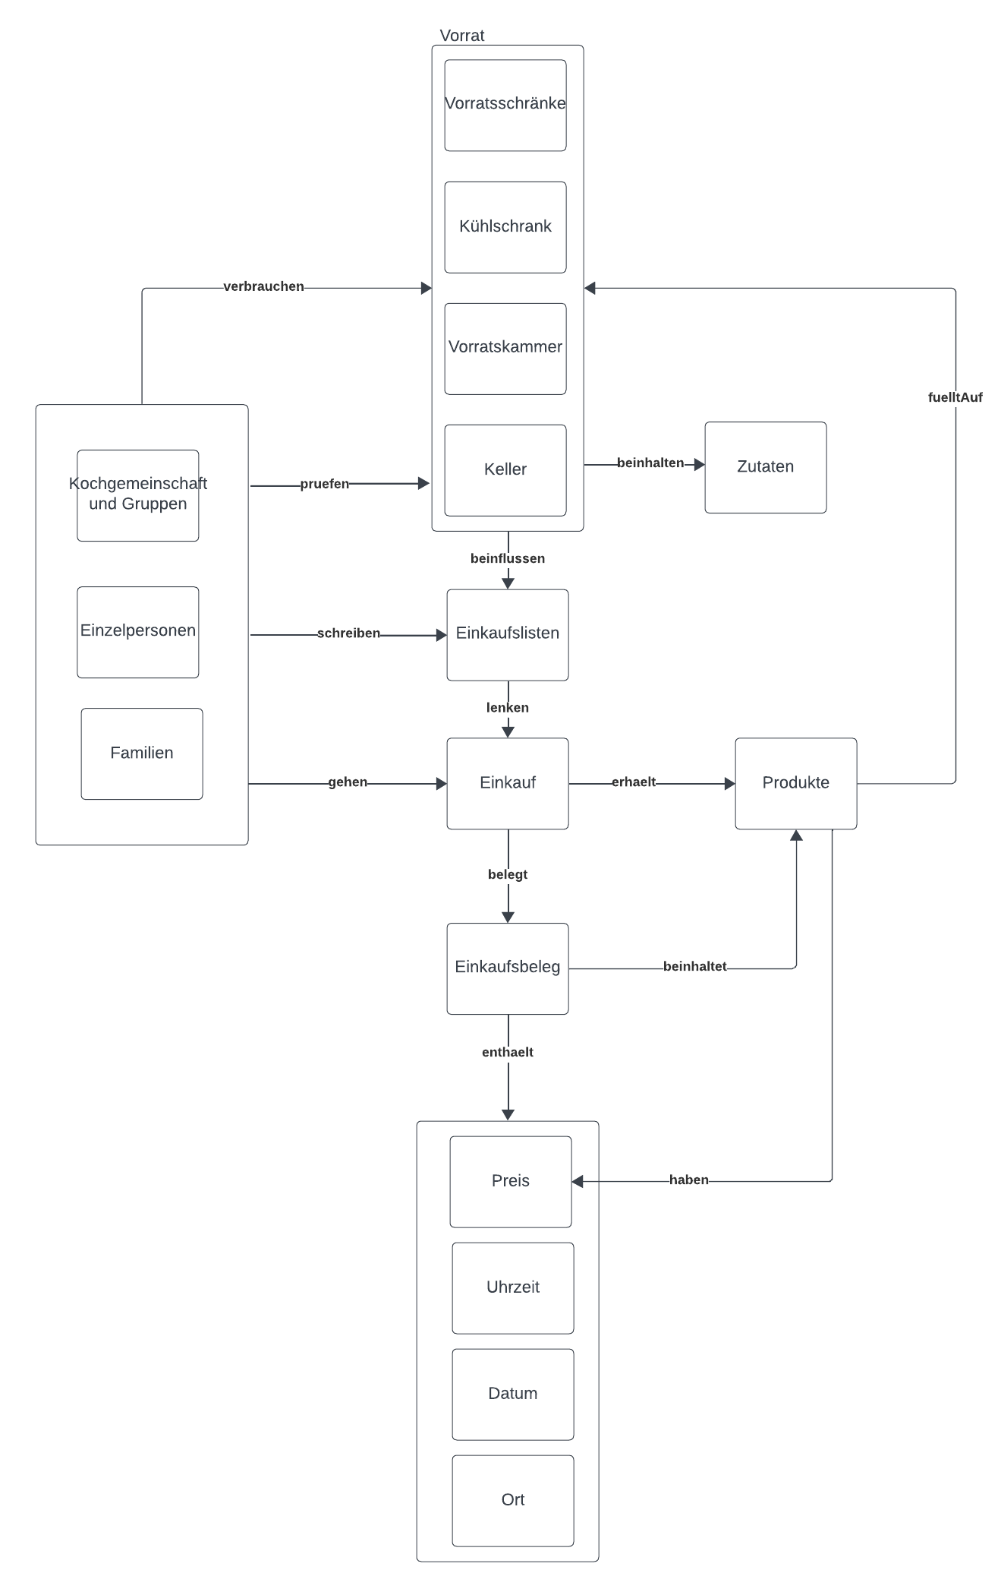
#Deskriptives Domänenmodell
Notes:
Erweiterung des deskriptiven Domänenmodells um folgende Bestandteile:
- Gruppierung Vorrat: um den gesamten Lebensmittelvorrat zu verwalten (nicht nur Kühlschrank)
- Einkaufsbeleg: Um Preis, Uhrzeit, Datum und Ort des Einkaufs festzuhalten
- Produkte: die in Verbindung mit Einkaufsbeleg und Einkauf steht. Diese bezeichnen die erworbenen Produkte, welche anschließend den Vorrat auffüllen

Slide 5
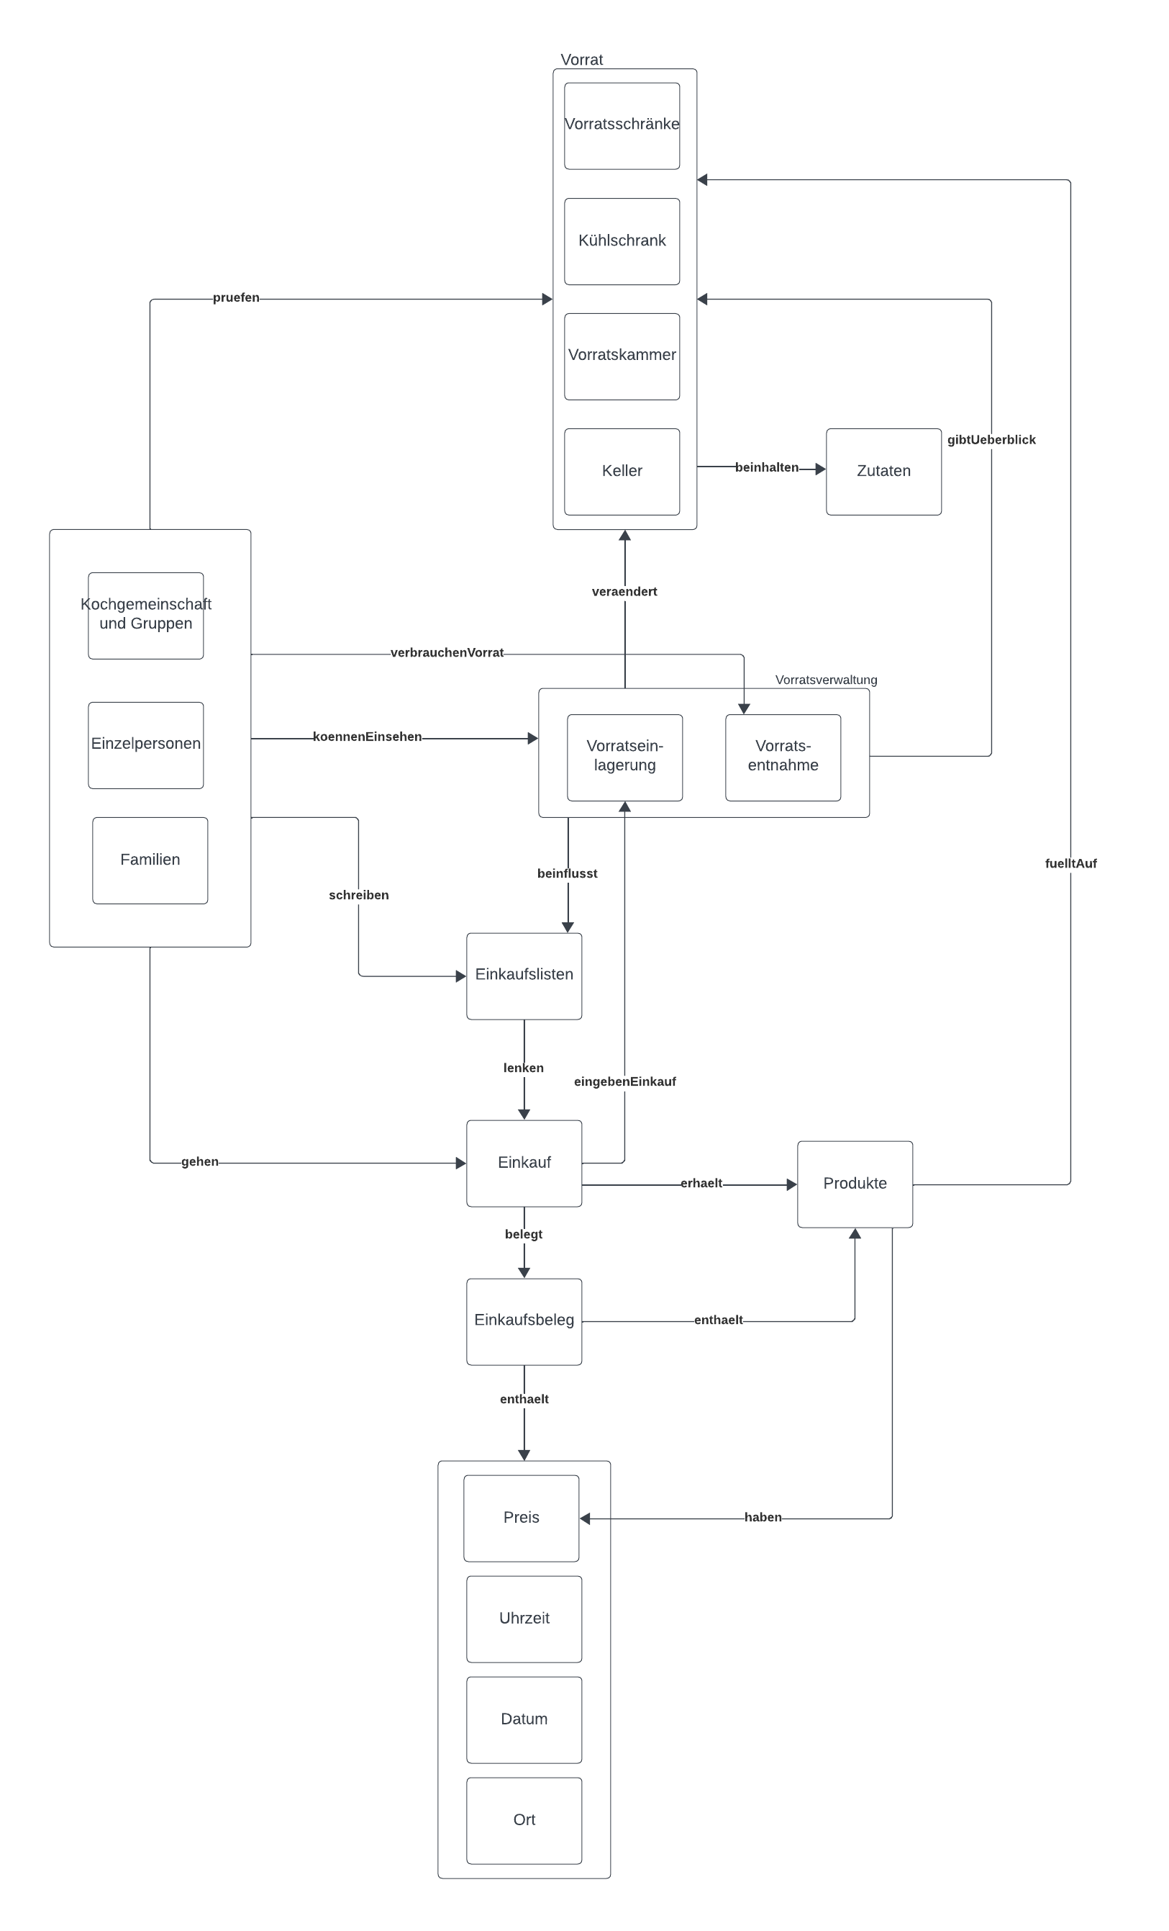
#Präskriptives Domänenmodell
Notes:
Erweiterung des deskriptiven Domänenmodells um folgende Bestandteile:
- Gruppierung Vorrat: um den gesamten Lebensmittelvorrat zu verwalten (nicht nur Kühlschrank)
- Einkaufsbeleg: Um Preis, Uhrzeit, Datum und Ort des Einkaufs festzuhalten
- Gruppierung Vorratsverwaltung: Vorratsverwaltung aufgeteilt in Vorratseinlagerung und Vorratsentnahme
- Produkte: die in Verbindung mit Einkaufsbeleg und Einkauf steht. Diese bezeichnen die erworbenen Produkte, welche anschließend den Vorrat auffüllen
- Verbindungen Vorratsverwaltung: Verändern den Vorrat, beeinflussen die Einkaufsliste und gibt einen Überblich über die vorhandenen Vorräte

Slide 6
#Stakeholder
Bezeichnung | Bezug zum System | Objekt-bereich | Erfordernis/ Erwartung
Einzelpersonen | Anspruch | System | Lebensmittel effizient verwalten
Familien | Anspruch | System | Zeitgenaue Lebensmittelverwaltung
Bewohner einer Wohngemeinschaft | Anspruch | System | Getrenntes Verwalten von Lebensmitteln
Koch-Communitys | Anspruch | System | Gemeinsames Verwalten der Lebensmittel
Lebensmittel- und Kochblogs | Anspruch | System | Leser dazu einzuladen, ihre Lebensmittel effektiv zu verwalten
Lebensmittelhersteller und -händler | Interesse | System | Benutzern Produktinformationen und Sonderangebote bereitzustellen. Dies könnte dazu beitragen, Verkäufe und Marketingmöglichkeiten zu steigern
Gesundheits- und Ernährungsexperten | Anspruch | System | Gesunde Rezepte und Ernährungsempfehlungen bereitzustellen
Technologieanbieter | Interesse | System | Unternehmen, die Technologien für Lebensmittelerkennung und -verfolgung entwickeln, könnten von der Integration ihrer Lösungen in die Anwendung profitieren
Einzelhandelsgeschäfte | Anspruch | System | Benutzern ermöglichen, Einkaufslisten direkt in ihren Geschäften zu erstellen, basierend auf den in der Anwendung verfügbaren Rezepten und Zutaten
Primäre Stakeholder
Sekundäre Stakeholder
Tertiäre Stakeholder
Notes:
Für die Aufgabenstellung wurde mit Rücksicht auf die vorher gegangene Recherche und Domänenanalyse eine Stakeholder Tabelle mit Bezeichnung der Stakeholder, deren Bezug zum System, dem Objektbereich und Erfordernissen beziehungsweise Erwartungen angefertigt (siehe Tabelle). Die daraus resultierenden Ergebnisse wurden für den weiteren Verlauf des Projektes, insbesondere in der Anforderungsermittlung, weiterverwendet.
Nachdem Zusammentragen der Stakeholder in einer Tabelle, wurden sie in drei verschiedene Kategorien unterteilt. Die erste Kategorie bilden die primären Stakeholder, welche das System tatsächlich benutzen und somit die Endbenutzer darstellen. Die zweite Kategorie beinhaltet sekundäre Stakeholder, die das System nicht direkt benutzen, jedoch einen Input für das System bereitstellen oder einen Output davon erhalten. Als letztes wurden die Personen, die keine der beiden Kategorien erfüllen, aber direkt vom Erfolg oder Misserfolg des Systems betroffen sind in die Kategorie der tertiären Stakeholder zusammengefasst.
Die Stakeholder Tabelle wurde in Primäre, sekundäre und tertiäre Stakeholder gruppiert.
Hinweis: Bewohner einer WG als Teil der Benutzer Stakeholder Gruppe separat aufgeführt, aufgrund von unterschiedlichen bzw. erweiterten Erfordernissen.

Slide 7
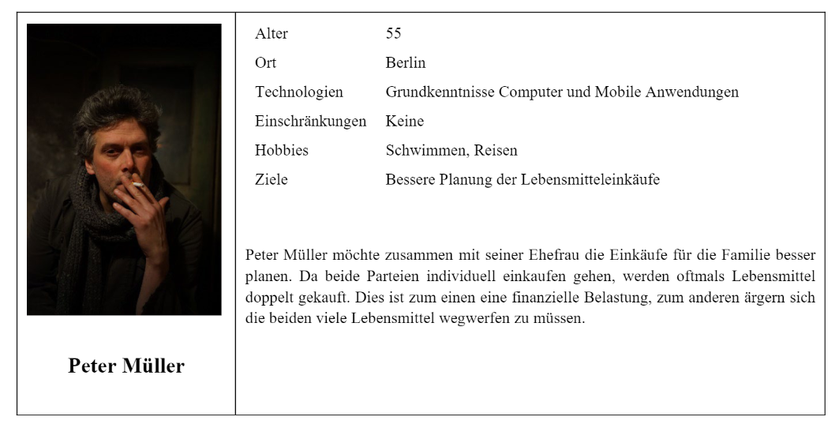
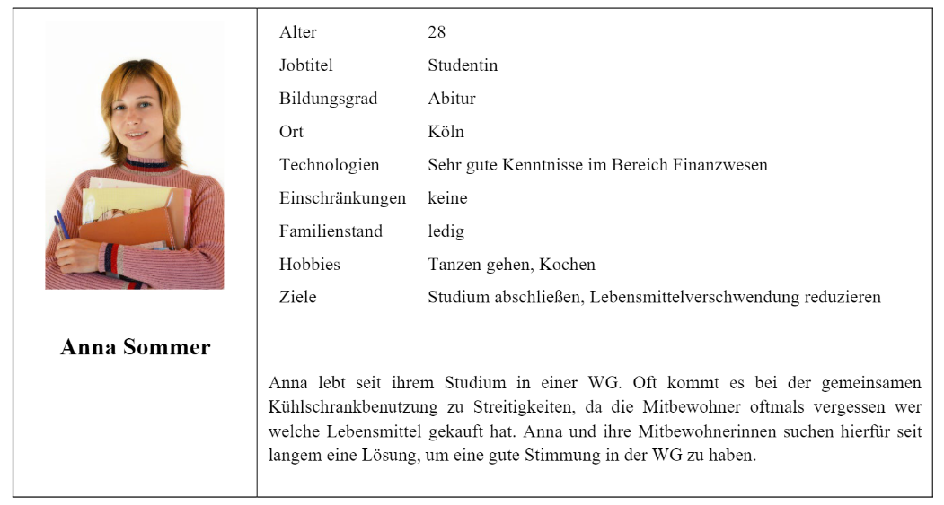
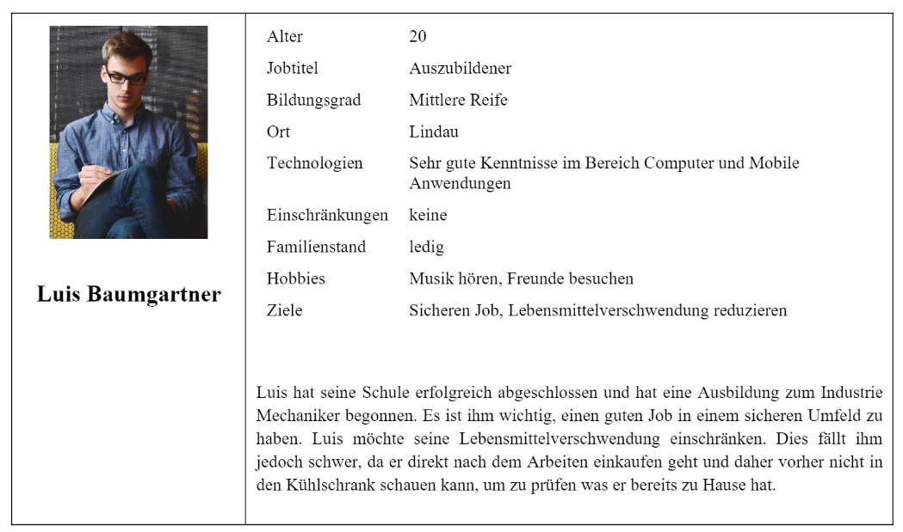
#Persona
Notes:
Um zielgerichtet zu kommunizieren, wurden verschiedene Personas erstellt, um die Überlegungen welche Eigenschaften der mögliche Nutzer haben könnte festzuhalten. Dafür wurde ein fiktiver Personen-Steckbrief erstellt, der bestimmte Merkmale aufweist, die für die Interaktion mit den publizierten Inhalten von Bedeutung sind. Für dieses Projekt wurden insgesamt drei verschiedene Personas erstellt.
Peter Müller:
Familienvater der u.a. Einkaufen geht
Will/ Muss aus grünen und finanziellen Gründen auf das Geld achten
Kommunikation bezüglich Einkaufen funktioniert nicht immer
Ärgert sich wenn Lebensmittel unnötig gekauft werden und dann im Mülleimer landen
Anna Sommer:
Studentin in einer WG
Ärgert sich wenn WG Mitbewohner ihre Lebensmittel verbrauchen
Haben oft Streit aus diesem Grund in der WG
Wünscht sich weniger Streit
Versuchen die Lebensmittel so gut wie möglich zu trennen, funktioniert jedoch nicht
Luis Baumgartner:
Azubi in erster eigener Wohnung
Geht nach dem Arbeiten einkaufen und kauft daher oft Lebensmittel die er eigentlich noch zu Hause hat
Vergisst was er bereits zu Hause an Lebensmitteln besitzt
Möchte aus umwelttechnischen Gründen seine Lebensmittelverschwendung reduzieren

Slide 8
#Task Szenario
Maria plant einen Lebensmitteleinkauf für ein neues Rezept, welches sie ausprobieren möchte. Sie ist sich jedoch unsicher über den aktuellen Inhalt ihres Kühlschranks. Ohne genaue Informationen darüber, welche Lebensmittel bereits vorhanden sind, besteht die Gefahr, dass sie unnötigerweise Produkte doppelt kauft. Nach dem Einkauf stellt sie fest, dass sie einige Artikel bereits zu Hause hat, andere wichtige Produkte für das Rezept jedoch vergessen hat. Sie muss daher Zeit und Ressourcen verschwenden, um aufgrund der fehlenden Produkte erneut einkaufen zu gehen und um doppelt gekaufte Produkte zu verbrauchen bevor diese verderben.

Slide 9
#Use Szenario
Maria plant einen Lebensmitteleinkauf für ein neues Rezept, welches sie ausprobieren möchte. Maria möchte ihren Lebensmitteleinkauf optimieren, indem sie ihr Online-Inventar nutzt. Vor und während dem Einkaufen schaut sie in ihre digitale Liste, die alle vorhandenen Lebensmittel im Kühlschrank, im Gefrierschrank und in den Schränken auflistet. Sie kann schnell sehen, welche Artikel noch vorrätig sind. Aufgrund dieser Informationen kann Maria gezielt nur die Produkte kaufen, die sie tatsächlich benötigt. Nach dem Einkauf räumt sie die neuen Lebensmittel effizient in die Schränke ein und hält in ihrem online Inventar fest welche Produkte sie erworben hat und welche sie für das Rezept verbraucht hat, ohne sich Gedanken über bereits vorhandene Produkte machen zu müssen. Durch die Nutzung ihres Online-Inventars spart Maria Zeit, Geld und vermeidet unnötige Verschwendung.
Notes:
Claim Analysis
Task Scenario:
Im Task-Szenario plant Maria einen Lebensmitteleinkauf für ein neues Rezept, ohne genaue Kenntnisse über den aktuellen Inhalt ihres Kühlschranks. Dies führt dazu, dass sie einige Artikel doppelt kauft und andere, für das Rezept wichtige Produkte vergisst. Die Konsequenz ist ein Verlust von Zeit und Ressourcen, da Maria erneut einkaufen gehen muss und doppelt gekaufte Produkte vor dem Verderben verwenden muss.
Use Scenario:
Im Use-Szenario plant Maria ebenfalls einen Lebensmitteleinkauf für das gleiche Rezept, nutzt jedoch ihr Online-Inventar, um den Prozess zu optimieren. Durch die digitale Liste behält sie den Überblick über vorhandene Lebensmittel und kann gezielt nur die benötigten Produkte kaufen. Nach dem Einkauf dokumentiert sie die erworbenen und verbrauchten Produkte in ihrem Online-Inventar, was Zeit, Geld und Verschwendung reduziert.
Claim Analysis:
Der Vergleich der beiden Szenarien zeigt, dass die Nutzung eines Online-Inventars im Use-Szenario entscheidende Vorteile bietet. Maria kann ihre Einkaufsplanung verbessern, da sie jederzeit Zugriff auf eine aktuelle Übersicht über ihre Vorräte hat. Durch die Dokumentation im Online-Inventar vermeidet sie doppelte Einkäufe und kann effizienter mit den erworbenen Lebensmitteln umgehen. Der Claim lautet daher: Die Integration eines Online-Inventars in den Lebensmitteleinkaufsprozess ermöglicht eine optimierte Planung, spart Zeit und Geld, minimiert Verschwendung und verbessert das Gesamterlebnis bei der Zubereitung neuer Rezepte.

Slide 10
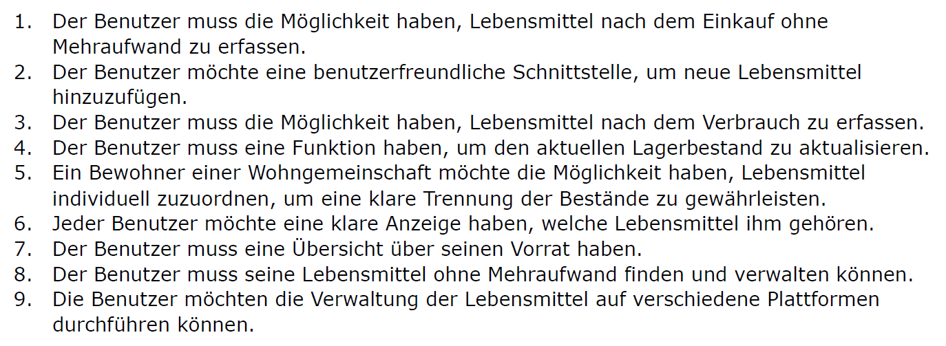
#Erfordernisse

Slide 11
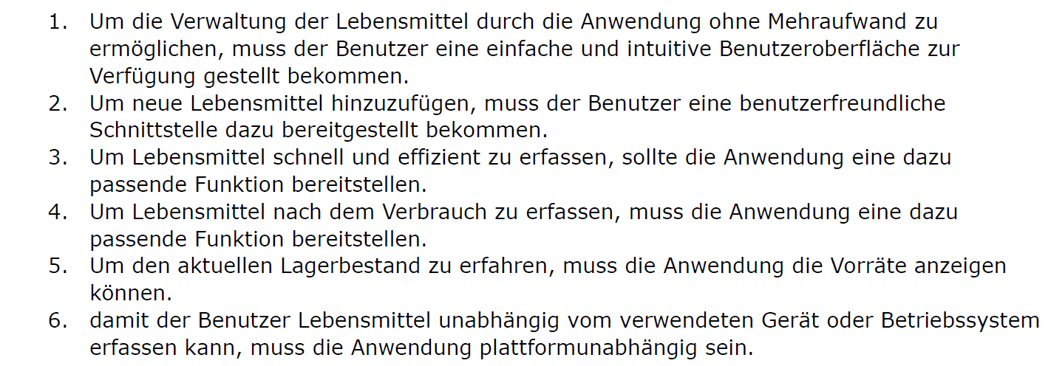
#Funktionale Anforderungen

Slide 12
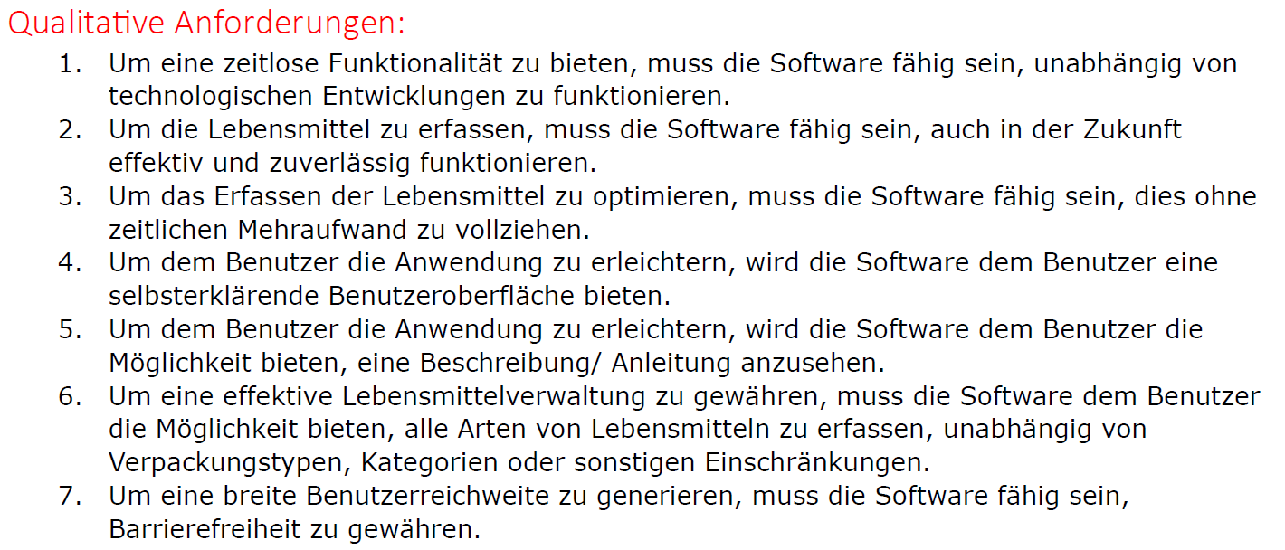
#Qualitative Anforderungen

Slide 13
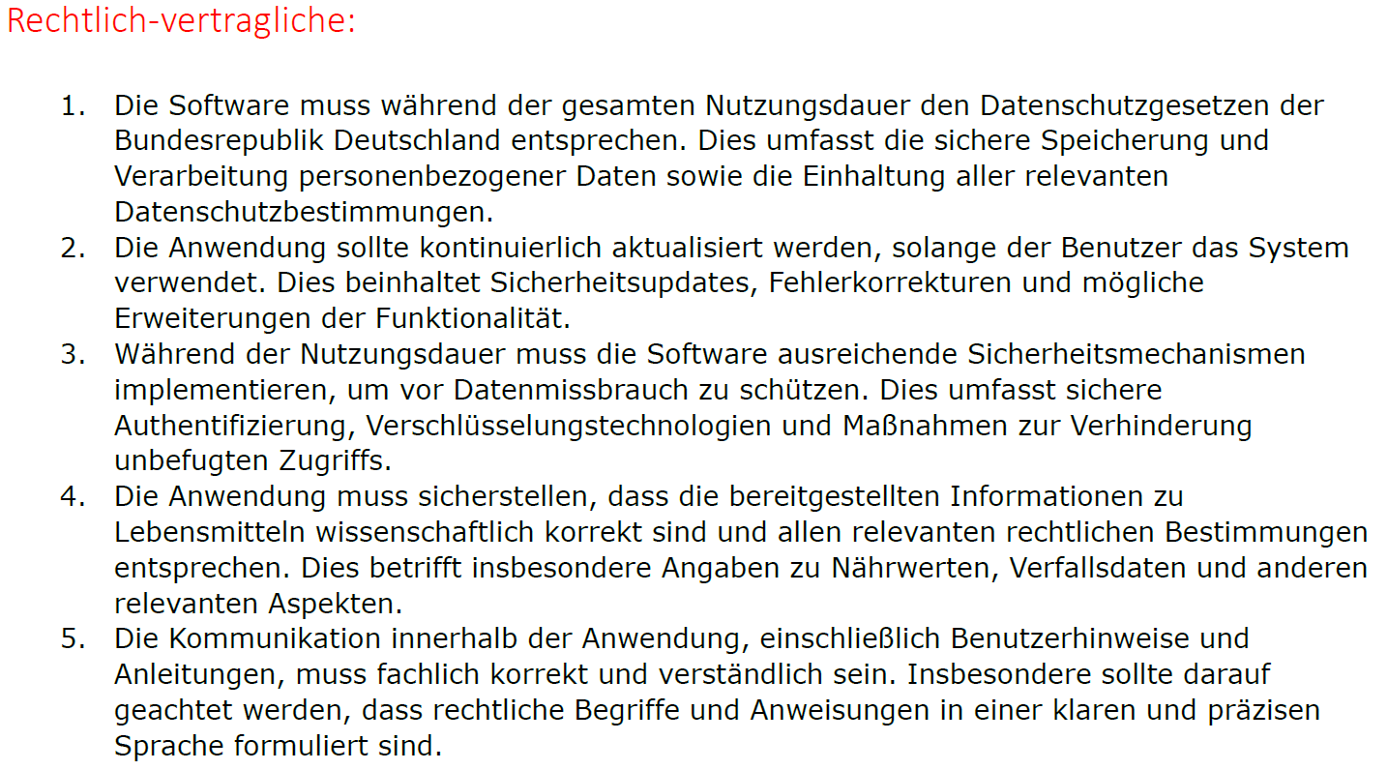
#Rechtlich-vertragliche Anforderungen

Slide 14
Überarbeitung Artefakte Audit 2
Notes:
Einheitliches CD, welches bereits als CSS Files festgehalten wurden um ein einheitliches Erscheinungsbild zu erhalten

Slide 15
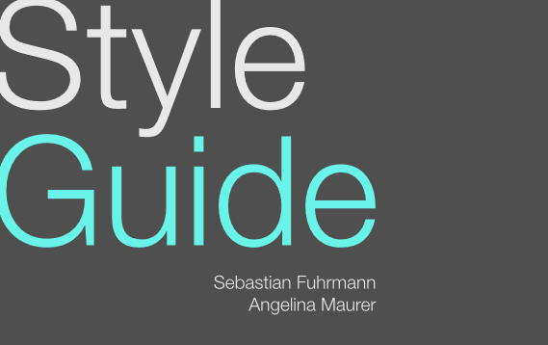
Notes:
Einheitliches CD, welches bereits als CSS Files festgehalten wurden um ein einheitliches Erscheinungsbild zu erhalten

Slide 16
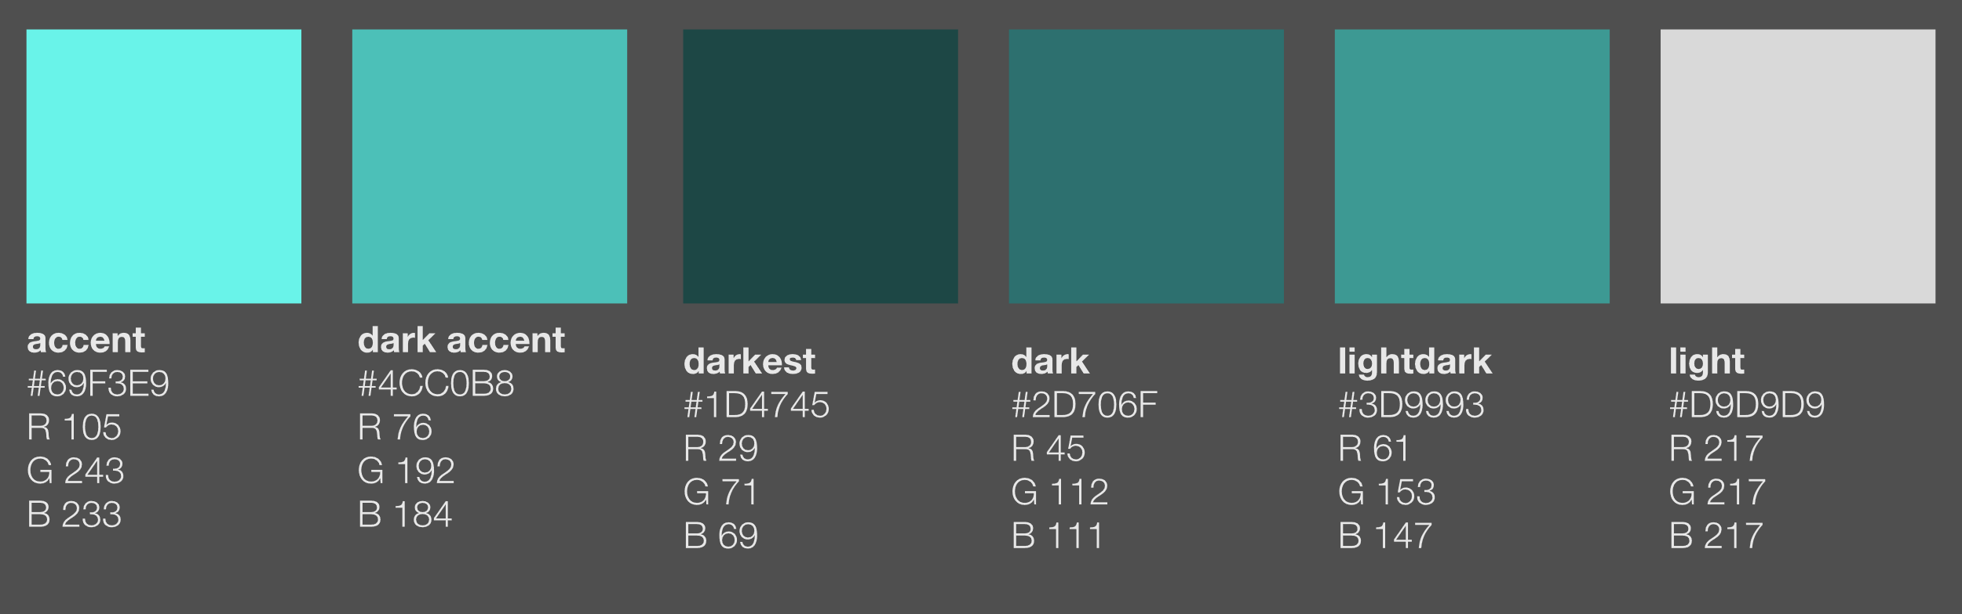
#Colors
Notes:
Color Auswahl:
Farbharmonie: Schattierungen im RGB Farbmodus

Slide 17

#Fonts
Notes:
Lesbarkeit: Helvetica Neue LT Pro 45 Light ist eine leichte Variante der Helvetica-Schriftfamilie.
Stil und Design: klaren und modernen Stil. Passt zur Markenidentität und dem Design der Webanwendung. Es ist wichtig, dass die Schriftart das gewünschte visuelle Erscheinungsbild der Anwendung unterstützt.

Slide 18


#Logo
Notes:
Logo in zwei verschiedenen Varianten (insbesondere für Anwendungen im Light- und Darkmode wichtig)
Logo kann mit und ohne Schriftzug stehen
Abstraktere Visualisierung von Obst und Gemüse in einem Korb

Slide 19
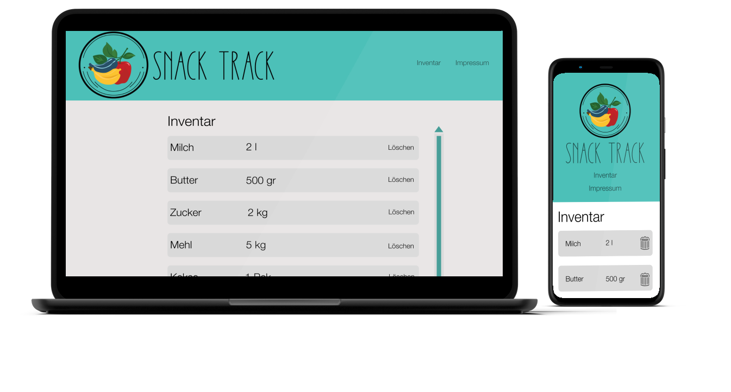
#DesignPrototype
Notes:
Wireframes:
die grundlegende Struktur und Konzeption der Webseite oder Anwendung zu planen.
Konzentration auf grundlegende Elemente und Funktionen
Kommunikationsmittel zwischen den beiden Teammitgliedern → Gemeinsame Zielorientierung
UX testen / Feedback sammeln
Design Prototyp Mobil: https://www.figma.com/proto/MUbH2I6k6Payi9Em3XGpp0/snackTrack?page-id=88%3A48&type=design&node-id=88-53&viewport=-10%2C-45%2C1.49&t=ypoM6CpmxFAoCmdx-1&scaling=scale-down&starting-point-node-id=88%3A49&mode=design
Design Prototyp Desktop: https://www.figma.com/proto/MUbH2I6k6Payi9Em3XGpp0/snackTrack?page-id=0%3A1&type=design&node-id=3-538&viewport=-616%2C-115%2C0.51&t=qWLuklvVaLPSPSLs-1&scaling=scale-down&starting-point-node-id=3%3A538&mode=design

Slide 20
#Architekturdiagramm

Slide 21



#Datenbank
Realtime Database
Kostenloses Nutzungskontingent
Leichte Integration
Notes:
Firebase bietet eine Vielzahl von Funktionen, die es zu einem attraktiven Backend-as-a-Service (BaaS) und Mobile-Backend-as-a-Service (MBaaS) machen. Im folgenden wird die Entscheidung begründet:
Firebase
Firebase bietet eine Vielzahl von Funktionen, die es zu einem attraktiven Backend-as-a-Service (BaaS) und Mobile-Backend-as-a-Service (MBaaS) machen. Hier sind einige Vorteile von Firebase im Vergleich zu anderen Anbietern:
Einfache Integration: Firebase bietet eine nahtlose Integration in verschiedene Plattformen, einschließlich iOS, Android, Web und Unity. Die SDKs sind gut dokumentiert und erleichtern die Implementierung von Funktionen in verschiedenen Anwendungen.
Echtzeitdatenbank (Realtime Database): Firebase bietet eine Echtzeitdatenbank, die in Echtzeit synchronisiert wird. Dadurch können Benutzer sofortige Updates erhalten, ohne die Seite aktualisieren zu müssen. Dies ist besonders nützlich für Anwendungen, die Echtzeitkollaboration oder Messaging benötigen.
Authentifizierung: Firebase bietet robuste Authentifizierungsdienste, die verschiedene Authentifizierungsmethoden unterstützen, einschließlich E-Mail/Passwort, soziale Anmeldungen (Google, Facebook, Twitter), Telefonnummer und mehr. Dies macht die Benutzerverwaltung einfach und sicher.
Cloud Firestore: Firebase bietet neben der Echtzeitdatenbank auch Cloud Firestore, eine NoSQL-Datenbank, die skalierbar und leistungsstark ist. Firestore ermöglicht komplexe Abfragen und unterstützt Echtzeit-Updates.
Cloud Functions: Firebase ermöglicht das Schreiben von serverseitigem Code mithilfe von Cloud Functions. Dadurch können Sie benutzerdefinierte Logik implementieren, die in Reaktion auf bestimmte Ereignisse, wie das Hinzufügen eines neuen Datensatzes oder das Authentifizieren eines Benutzers, ausgelöst wird.
Hosting und Cloud Storage: Firebase bietet Hosting-Services für Webanwendungen und Cloud Storage für die Speicherung von Dateien. Die Integration ist einfach, und Sie können problemlos statische und dynamische Inhalte hosten.
Analytics und Crash Reporting: Firebase bietet integrierte Analysetools, mit denen Sie das Nutzerverhalten verstehen und die Leistung Ihrer Anwendung überwachen können. Darüber hinaus gibt es Funktionen für das Crash-Reporting, um Fehler schnell zu identifizieren und zu beheben.
Push-Benachrichtigungen: Firebase unterstützt das Senden von Push-Benachrichtigungen an iOS- und Android-Geräte, was für Benutzerbindung und Benachrichtigungen in Echtzeit wichtig ist.
Automatisches Skalieren: Firebase skaliert automatisch, um den Anforderungen Ihrer Anwendung gerecht zu werden. Dies ermöglicht eine einfache Skalierbarkeit, ohne dass Sie sich um die Infrastruktur kümmern müssen.
Kostenloses Nutzungskontingent: Firebase bietet ein großzügiges kostenloses Nutzungskontingent, was besonders für kleinere Projekte oder Entwickler mit begrenztem Budget attraktiv ist.
MongoDB
Dokumentenorientiertes Modell: MongoDB verwendet ein dokumentenorientiertes Datenmodell, bei dem Daten in BSON (Binary JSON)-Dokumenten gespeichert werden. Dies erlaubt eine flexible und hierarchische Struktur, was besonders vorteilhaft ist, wenn sich die Anforderungen an das Datenmodell im Laufe der Zeit ändern.
Skalierbarkeit: MongoDB ermöglicht horizontale Skalierung, indem es Daten über mehrere Server verteilt. Dies verbessert die Leistung und ermöglicht eine einfache Anpassung an wachsende Datenmengen und Lasten.
Leistungsstarke Abfragemöglichkeiten: MongoDB unterstützt leistungsstarke Abfragen, Indexierung und Aggregation, was die Datenbank für komplexe Abfragen und Analysen geeignet macht. Es bietet auch Textsuche und geografische Indexierung für spezifische Anwendungsfälle.
Eingebaute Replikation und Hochverfügbarkeit: MongoDB bietet eingebaute Replikation mit automatischem Failover. Durch die Konfiguration von Replikationssätzen kann MongoDB sicherstellen, dass Daten redundant gespeichert werden und der Dienst weiterhin verfügbar ist, auch wenn ein Server ausfällt.
Flexible Schema-Designs: Anders als bei relationalen Datenbanken erfordert MongoDB kein vordefiniertes Schema. Dies ermöglicht eine flexible Gestaltung der Datenmodelle, wodurch Anwendungen einfacher angepasst und erweitert werden können.
Geo-Verteilung und Sharding: MongoDB bietet Sharding-Unterstützung, wodurch Daten über mehrere Server oder Cluster verteilt werden können. Dies ermöglicht eine effiziente Verwaltung großer Datenmengen und eine verbesserte Skalierbarkeit.
Community-Support und Dokumentation: MongoDB verfügt über eine aktive Entwickler-Community und umfangreiche Dokumentation. Dies erleichtert die Integration, Fehlerbehebung und den Austausch von Wissen.
Unterstützung für mehrere Plattformen: MongoDB ist auf verschiedenen Plattformen verfügbar, einschließlich Windows, Linux und macOS. Es gibt auch Treiber und Bibliotheken für verschiedene Programmiersprachen, was die Integration in verschiedene Anwendungen erleichtert.
Agile Entwicklung: MongoDB passt gut zu agilen Entwicklungspraktiken, da es einfacher ist, Änderungen am Datenmodell vorzunehmen, ohne bestehende Datenstrukturen zu beeinträchtigen.
Integrationsmöglichkeiten: MongoDB lässt sich gut in moderne Anwendungsstapel und Frameworks integrieren. Es bietet offizielle Treiber für viele Programmiersprachen und Frameworks.
Vergleich der Datenbanken
Komplexität: MongoDB ist eine eigenständige Datenbank, während Firebase eine vollständige Plattform für die Entwicklung von Web- und Mobilanwendungen bietet. Firebase umfasst nicht nur die Echtzeit-Datenbank, sondern auch Funktionen wie Authentifizierung, Cloud Functions, Hosting und mehr. Wenn Sie nur eine einfache Datenbank benötigen, kann Firebase einfacher zu verwenden sein, während MongoDB mehr Konfiguration und Wartung erfordern könnte.
Skalierbarkeit: Firebase bietet automatische Skalierung und Handhabung des Datenbankverkehrs auf der Grundlage der Anforderungen Ihrer Anwendung. MongoDB erfordert möglicherweise mehr manuelle Anpassungen und Skalierungsmanagement, insbesondere wenn Ihre Anwendung stark wächst.
Flexibilität des Datenmodells: MongoDB ist eine dokumentenorientierte Datenbank, was bedeutet, dass Sie flexiblere Datenmodelle haben können. Firebase Realtime Database ist jedoch eine NoSQL-Datenbank mit einem JSON-Datenmodell, das möglicherweise nicht so flexibel ist wie das BSON-Format von MongoDB.
Abfragemöglichkeiten: MongoDB bietet leistungsstarke Abfragefunktionen, die es Ihnen ermöglichen, komplexe Abfragen zu erstellen. Firebase Realtime Database hat weniger leistungsstarke Abfragemöglichkeiten im Vergleich zu MongoDB. Firebase Firestore, das als Alternative zu Realtime Database angeboten wird, bietet jedoch verbesserte Abfragemöglichkeiten.
Transaktionen: Firebase Realtime Database hat in der Vergangenheit Einschränkungen bei Transaktionen gehabt. MongoDB hat zwar auch einige Einschränkungen bei komplexen Transaktionen, aber es bietet mehr Möglichkeiten für Transaktionen im Vergleich zu Firebase Realtime Database. Firestore, als Teil von Firebase, bietet verbesserte Unterstützung für Transaktionen im Vergleich zu Realtime Database.
Kosten: Die Kostenstruktur zwischen MongoDB und Firebase kann je nach Nutzungsszenario variieren. Firebase bietet einen nutzungsabhängigen Preismodell, während MongoDB typischerweise nach Kapazität (z. B. Speicher und CPU) abgerechnet wird. Je nach den Anforderungen Ihres Projekts kann die Kostenstruktur unterschiedlich ausfallen.
Entscheidung
Die Wahl zwischen MongoDB und Firebase hängt stark von den spezifischen Anforderungen und Zielen eines Projekts ab. Wenn Einfachheit und eine integrierte Plattform für die Entwicklung von Web- und Mobilanwendungen im Vordergrund stehen, könnte Firebase die bevorzugte Wahl sein. Firebase bietet nicht nur eine Echtzeit-Datenbank, sondern auch eine Vielzahl von Funktionen wie Authentifizierung, Cloud Functions und Hosting, was die Entwicklung und Skalierung von Anwendungen erleichtert.
Die automatische Skalierung und das Management des Datenbankverkehrs machen Firebase besonders attraktiv für Anwendungen mit variabler Last. Die einfache Handhabung von Skalierungsvorgängen kann die Entwicklungszeit verkürzen und die Ressourcen effizienter nutzen.
In Bezug auf die Datenmodellflexibilität ist MongoDB mit seinem dokumentenorientierten Ansatz besser geeignet, wenn sich die Anforderungen an das Datenmodell im Laufe der Zeit ändern können. MongoDB erfordert jedoch möglicherweise mehr Konfiguration und Wartung.
Die leistungsstarken Abfragemöglichkeiten von MongoDB machen sie ideal für Anwendungen, die komplexe Abfragen und Analysen erfordern. Firebase Realtime Database mag in dieser Hinsicht etwas beschränkter sein, aber Firestore bietet verbesserte Abfragemöglichkeiten.
Transaktionen könnten ein entscheidender Faktor sein, wenn komplexe Transaktionen erforderlich sind. MongoDB bietet hier mehr Möglichkeiten im Vergleich zur Vergangenheit, während Firestore in Firebase verbesserte Unterstützung für Transaktionen bietet.
Die Kostenstruktur spielt ebenfalls eine Rolle. Firebase basiert auf einem nutzungsabhängigen Preismodell, während MongoDB nach Kapazität abgerechnet wird. Die genaue Kostenstruktur hängt von den spezifischen Anforderungen des Projekts ab.
Letztendlich wurde sich für Firebase entschieden, was darauf hindeutet, dass die integrierte Plattform, die automatische Skalierung und andere Funktionen von Firebase besser zu den spezifischen Anforderungen des Projekts passen.

Slide 22


#API
Umfassende Dokumentation
Keine Begrenzung
Kostenloses Nutzungskontingent
Notes:
Um eine geeignete API zu finden, wurden mehrere APIs begutachtet und bewertet. Die folgenden Pro- und Contra-Aspekte stellen dabei die jeweils wichtigsten Aspekte in Bezug auf das Projekt dar:
Spoonacular:
+ Große Auswahl an Parameter Übergabe
+ Umfassende Dokumentation
+ Student Access für 10$/month
+ Umfassende Auswahl an Rezepten (günstig, vegan, etc.)
- Nur 150 points/ day
- Keine Barcode DB
- Backlink required
Edamam:
+ Kostenlos
- Kurze Dokumentation
- Keine Barcode DB
- /+ 10.000 Request pro Monat
Fatsecret:
+ 5000 API calls/ day
+ Premier Free für non-Profit und Startups
+ Food Tracking
- Unausgearbeitete/ Unübersichtliche Dokumentation
- Sprache nur Englisch
- UPC Barcode nur mit uneingeschränktem Premier Zugang
OpenFoodFacts:
+ Keine Call Einschränkung
+ 100% kostenlos
+ Datenbank wird stetig erweitert
+ Barcodes zu jedem eingespeicherten Produkt vorhanden
+ Umfassende Dokumentation
Die Open Food Facts API wurde für das Projekt ausgewählt, da diese alle Ansprüche an das Projekt erfüllen. Zusätzlich ist das kostenlose Nutzerkontingent nicht an eine Einschränkung von Daten oder Aufrufen gebunden.
Die Open Food Facts ist eine kostenlose Online-Datenbank mit Lebensmitteln aus der ganzen Welt, die unter der Open Database License (ODBL)lizenziert ist, während die von den Mitwirkenden hochgeladenen Grafiken unter einer Creative Commons Attribution-Share Alike-Lizenz veröffentlicht werden.

Slide 23
Proof of Concept
Überarbeitung aus Audit 2

Slide 24
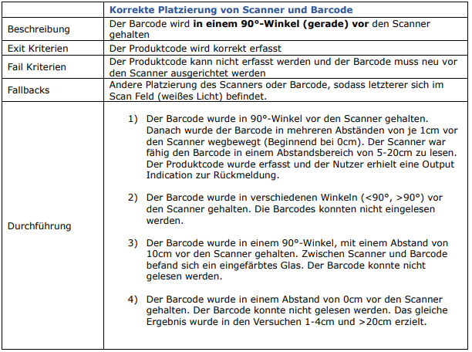
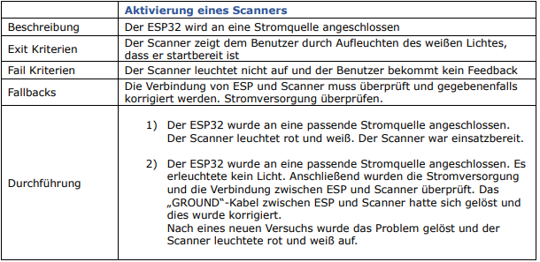
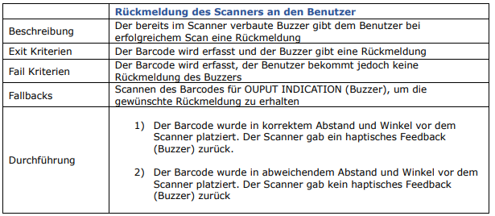
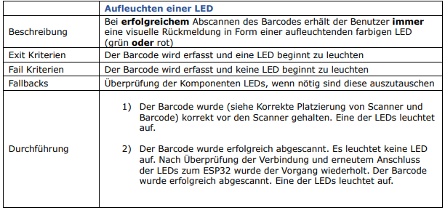
Notes:
(POCs siehe Folie)

Slide 25
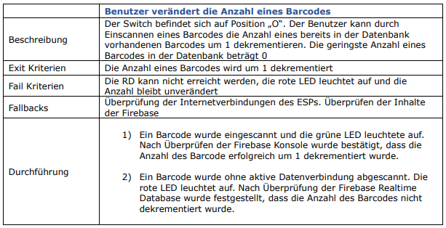
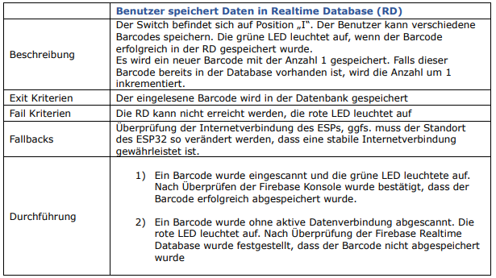
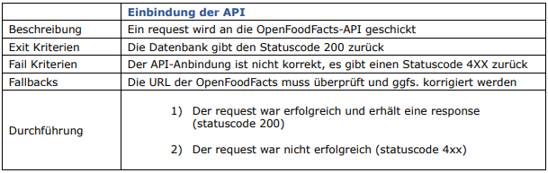
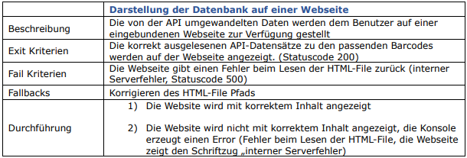
Notes:
(POCs siehe Folie)

Slide 26






#Projektrisiken
Technologische Risiken
Datenschutz & Sicherheit
Regulatorische Risiken
Benutzer-akzeptanz
Projekt-management
Beschaffungs-risiken
Notes:
Technologische Risiken:
Hardwarefehler: Probleme mit der Scanner-Hardware könnten auftreten, was zu Ausfällen oder ungenauen Scans führt.
Kompatibilitätsprobleme: Schwierigkeiten bei der Integration des Scanners mit anderen Systemen oder Geräten in der Umgebung.
Datenschutz und Sicherheit:
Datenlecks: Die gesammelten Informationen könnten durch unsachgemäße Sicherheitsmaßnahmen gefährdet werden.
Unbefugter Zugriff: Risiken in Bezug auf den Zugriff auf die Datenbank und die Sicherheit der gespeicherten Informationen.
Regulatorische Risiken:
Compliance-Anforderungen: Das Projekt muss möglicherweise verschiedenen gesetzlichen Vorschriften und branchenspezifischen Standards entsprechen, insbesondere im Bereich Lebensmittelsicherheit und Datenschutz.
Benutzerakzeptanz:
Schulungsbedarf: Benutzer müssen möglicherweise geschult werden, um den Scanner effektiv zu nutzen.
Benutzerfreundlichkeit: Wenn die Benutzeroberfläche nicht intuitiv ist, könnte dies zu Akzeptanzproblemen führen.
Projektmanagement:
Verzögerungen: Unvorhergesehene Probleme könnten zu Verzögerungen bei der Projektumsetzung führen.
Budgetüberschreitungen: Die Kosten könnten höher sein als ursprünglich geplant.
Lieferanten- und Beschaffungsrisiken:
Lieferantenprobleme: Verzögerungen oder Qualitätsprobleme bei den Hardwarekomponenten könnten auftreten.
Preisschwankungen: Kosten für Hardwarekomponenten könnten steigen, was das Budget beeinträchtigen könnte.
Änderungsmanagement:
Anforderungsänderungen: Unvorhergesehene Änderungen in den Anforderungen könnten den Entwicklungsprozess beeinflussen.
Ungenaue Spezifikationen: Wenn die Anforderungen nicht klar definiert sind, könnte dies zu Missverständnissen und Fehlern führen.
Umgebungsbedingte Risiken:
Umwelteinflüsse: Der Scanner könnte durch Umweltbedingungen wie Temperaturschwankungen oder Feuchtigkeit beeinträchtigt werden

Slide 27
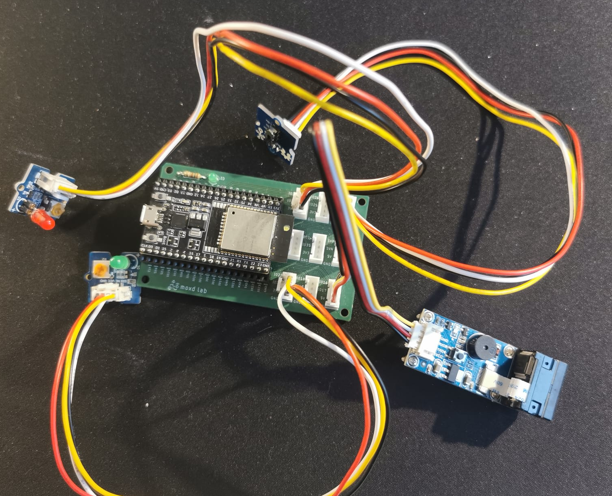
#Rapid Prototype
Notes:
Für den Rapid Prototype wurden die folgenden Bauteile verwendet:
ESP Espressif 32
Rote LED
Grüne LED
Barcode Scanner Module, 1D/2D Codes Reader
Switch (P)
Diese Bauteile wurden aus dem MoxdLab der Technischen Hochschule Köln ausgeliehen.

Slide 28
#Projektaussicht
Erstellen des funktionalen Prototyps
Poster erstellen
Kritisches Reflektieren des Prozessassessments

Slide 29
#Abbildungsverzeichnis
https://firebase.google.com/?authuser=0
https://www.waveshare.com/wiki/Barcode_Scanner_Module
https://world.openfoodfacts.org/

